Slide 1
老司机学Go之
Gin套路速学篇
快
帅
酷
刻意训练自己的技术套路
讲师：沈逸

Slide 2
开张课、 开发环境、最简单的服务启动

Slide 3
本课程适合学员
1、已经了解go语法基础(go 1.11+).了解Linux、docker(基本操作)
2、对其他语言有过简单的web代码编写基础
3、对数据库、redis 等 有所基础了解，能自行搭建环境
4、课后有主观能动性。
5、能顺畅使用 百度或百度以外搜索引擎的同学
6、本课程重点是套路教学，非手把手基础函数一个个过的课程

Slide 4
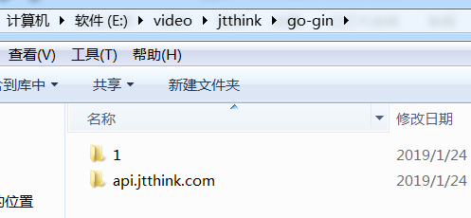
官网
github地址
https://github.com/gin-gonic/gin
分几步
1、随便创建一个文件夹（不要有中文、空格和奇怪的字符串，没有为什么）
2、在 api.jtthink.com下创建topic ，代表 话题相关API
3、cd进入topic执行: go mod init topic.jtthink.com
4、在当前目录下执行
go get github.com/gin-gonic/gin
5、用goland 打开topic目录

Slide 5
测试代码
r := gin.Default()
r.GET("/", func(c *gin.Context) {
c.Writer.Write([]byte("firewdddeb"))
})
r.Run()

Slide 6
JSON输出
type Topic struct{
TopicID int
}
或
m:=make(map[string]string)
m["topicid"]="102"
...
r.GET("/", func(c *gin.Context) {
c.JSON(200,&Topic{101})
}

Slide 7
golang中的对应处理
golang帮我们封装好了Signal包,并利用Notify(c chan<- os.Signal, sig ...os.Signal)方法实现对 信号的监听

Slide 8
欢迎加入我们的QQ群
程序员在囧途教育QQ群
606976586

